Slide 1
ESCUELA SUPERIOR POLITÉCNICA DEL LITORAL
Facultad de Economía y Negocios
Proyecto de Grado
“EXPORTACIÓN DE PLANTAS VIVAS A DUBAI EN EL 2009”
Presentada por:
María José Campuzano
Gabriela García Vélez
Raquel Landetta Rea
Previo a la obtención del Título de:
INGENIERA EN GESTIÓN EMPRESARIAL INTERNACIONAL
Dirigido por:
Ing. Marco Tulio Mejía
Notes:
1

Slide 2
Objetivos
General
Identificar las oportunidades para la oferta de plantas vivas a Dubai, para a través de herramientas de medición comprobar la atractividad financiera del proyecto.

Slide 3
Objetivos (cont’d)
Específicos
Definir el método óptimo para la distribución e introducción del producto al mercado.
Identificar potenciales clientes.
Medir la productividad y eficiencia del proceso de reproducción.

Slide 4
Definición del problema
El sector de la construcción ha tenido gran crecimiento en Dubai-Emiratos Árabes debido al incremento de la demanda de hoteles y del sector mobiliario, lo que ha generado una oportunidad para el mercado de plantas ornamentales.

Slide 5
Justificación
La biodiversidad y los múltiples pisos climáticos que posee Ecuador han permitido desarrollar nuevas oportunidades de comercio en la exportación de plantas de ornamentales.

Slide 6
Metodología
El presente estudio se ha realizado mediante la recopilación de fuentes de información primarias y secundarias, analizada bajo supuestos positivistas.

Slide 7
Cuantificación de la demanda
900.000
805.947
800.000
700.000
600.000
493.203
500.000
435.013
400.000
330.317
300.000
179.520
200.000
100.000
0
2009
2010
2011
2012
2013

Slide 8
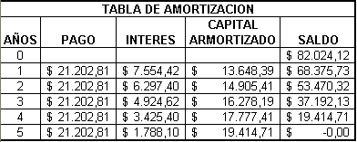
Inversión y financiamiento

Slide 9
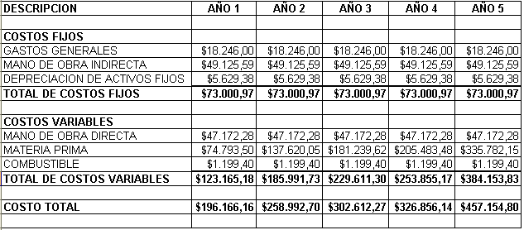
Costo fijos y variables
Notes:
9
Una vez aplicada el método multivariante a la ciudad y obtenida la estructura de la ocupación, la cuestión que nos planteamos y dado que en el periodo de referencia del estudio, entre 1999 y 2001, se habían producido notables cambios en las características socio-laborales de la población de la ciudad, era validar el método de determinación de los segmentos. Aplicamos de forma independiente este mismo método seis veces y observamos las estructuras laborales resultantes. La siguiente tabla muestra los resultados obtenidos.
Como podemos observar aunque la proporción relativa de los distintos grupos en el conjunto de la población ocupada de la ciudad varía no cambian las características de los diferentes grupos obtenidos. Sólo destacamos dos cuestiones:
En el primer semestre de 2000 la clase 4 desaparece en contraposición adquiere mayor importancia las clases 1, 2 y 3 formada por los trabajadores de mediana edad.
Igualmente ocurre con la clase 5 que se diluye entre las clases 2, de trabajadores no cualificados y la clase 6, en la que aumenta respecto a otros semestre el porcentaje de jóvenes no formados.
El peso relativo de los diferentes grupos varía por dos razones fundamentales:
1- la primera por las propias limitaciones del método para establecer fronteras entre los segmentos. Tengamos en cuenta que un mismo individuo puede situarse en diferentes segmentos bien porque cambien sus características bien porque cambien las características de su grupo. Pero esto no invalida el método por cuanto de lo que se trata es de estudiar grupos con situaciones diferentes.
2. Por los profundos cambios en la situación socio-laboral de la población en el periodo de estudio y por la estacionalidad de la actividad productiva local.

Slide 10
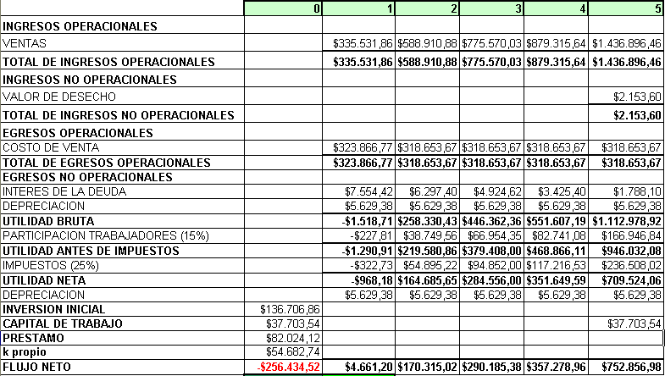
Flujo de caja proyectado

Slide 11
TIR y VAN

Slide 12
Sensibilidad: precio, cantidad y costos variables

Slide 13
Gestión de riesgo con respecto al precio de venta
Reducir el porcentaje de endeudamiento.

Slide 14
Gestión de riesgo con respecto a la cantidad vendida
Implementar un plan de marketing internacional:
Pagina Wed
Investigación de mercado
Servicio Post-venta
Participación en ferias internacionales

Slide 15
Conclusiones
Estudio Técnico
Capacidad de producción: 448800 unidades
Tiempo de eficiencia: 63.42%

Slide 16
Conclusiones (cont’d)
Estudio Técnico
Demanda creciente desde 2.002
Preferencias del consumidor: calidad, biodiversidad y seriedad de sus proveedores.
El precio no es una variable que influye en su decisión de compra.
Estudio de Mercado

Slide 17
Conclusiones (cont’d)
Estudio Técnico
La TIR del proyecto es de 62%.
El proyecto es sensible a las variaciones de la cantidad vendida y el precio.
Estudio de Mercado
Estudio Financiero

Slide 18
Recomendaciones
Fomentar la creación de una asociación de pequeños y medianos productores del sector.
Implementar las gestiones de riesgo antes mencionadas.

Slide 19
Gracias por su atención

